Slide 1

Módulo 4: Introducción al aprendizaje automático
Diplomatura en Ciencias Sociales Computacionales y Humanidades Digitales (IDAES-UNSAM) - Octubre 2022 – José Sánchez

Slide 2
Clase 6: Conceptos clave

Slide 3
Inferencia vs predicción
Predecir
Tenemos valores de un conjunto de variables independientes (X₁, X₂, etc.) y queremos un modelo que prediga el valor de la variable dependiente Y.
Inferir
Nuestro interés principal son preguntas cómo:
¿Qué variables X están relacionadas con Y?
¿Qué dirección tienen estas relaciones?
¿Qué efecto tiene cada variable X en la variable Y?
¿Las relaciones son lineales o no lineales?

Slide 4
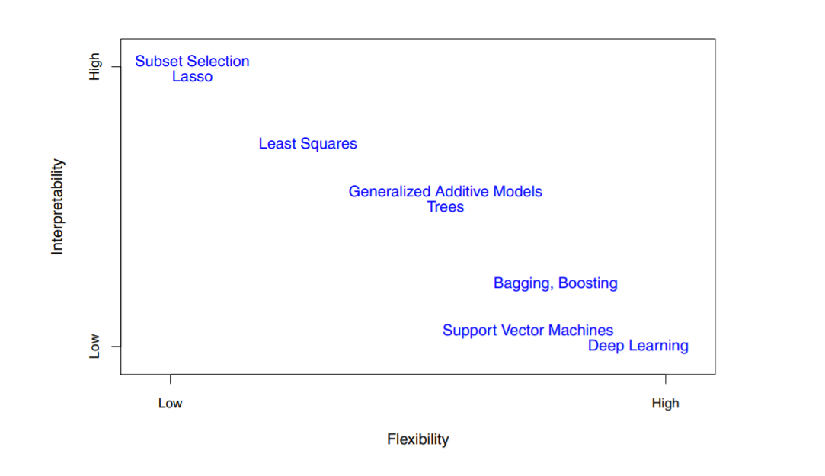
Interpretabilidad vs Precisión

Slide 5
Supervisado vs No Supervisado
Supervisado
Conocemos el valor de Y
Clasificación Regresión
No Supervisado
No conocemos el valor de Y
Clustering Reducción de dimensionalidad

Slide 6
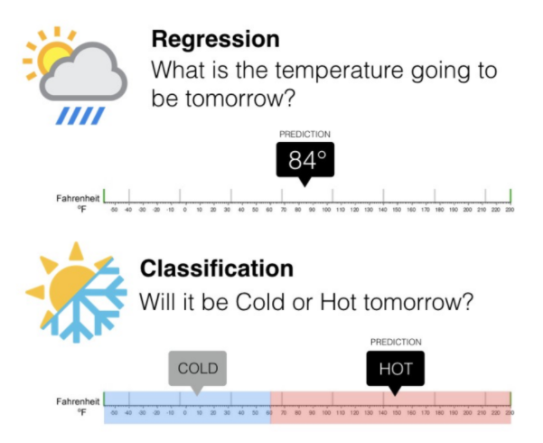
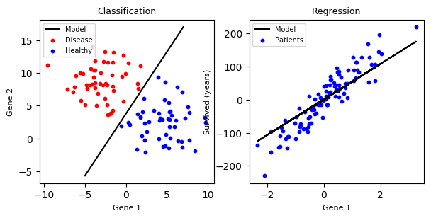
Clasificación vs Regresión

Slide 7
Clasificación vs Regresión
Clasificación
Y Categórica Desbalanceo Precisión/Recall, F1, AUC
Regresión
Y Continua Outliers Error Cuadrático Medio (MSE), R²

Slide 8
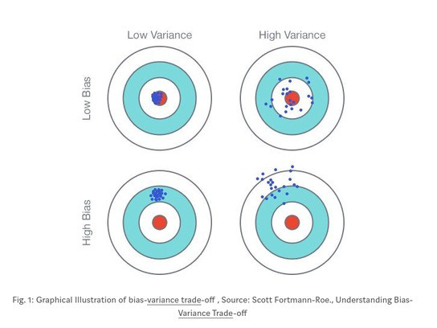
Sesgo vs Varianza
Varianza: cantidad que variaría la estimación de f si usáramos otro test de entrenamiento. Métodos más flexibles tienen más varianza.
Sesgo: cualidad del modelo de sistemáticamente subestimar o sobreestimar el valor a predecir. Métodos menos flexibles tienen más sesgo.

Slide 9
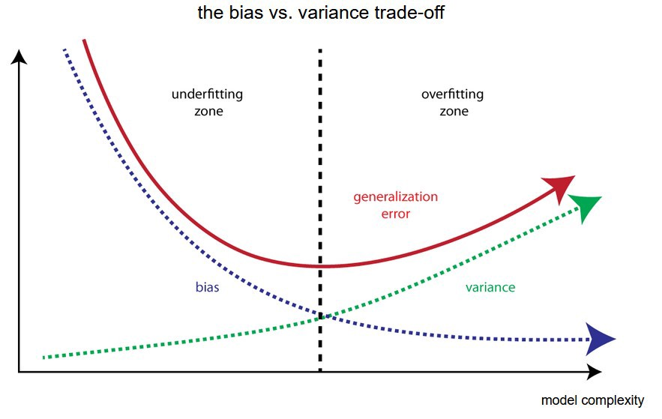
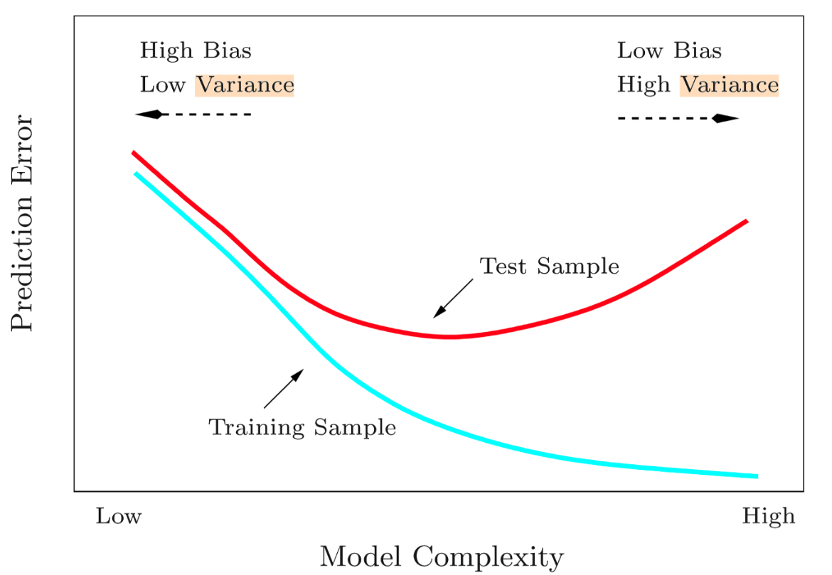
Sesgo vs Varianza

Slide 10
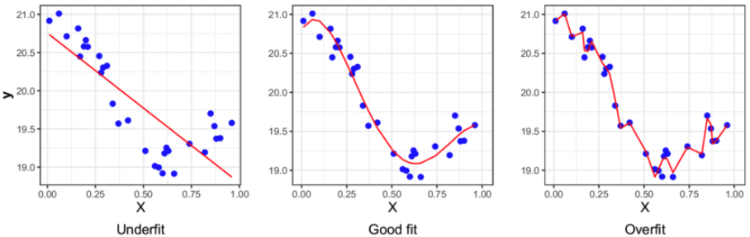
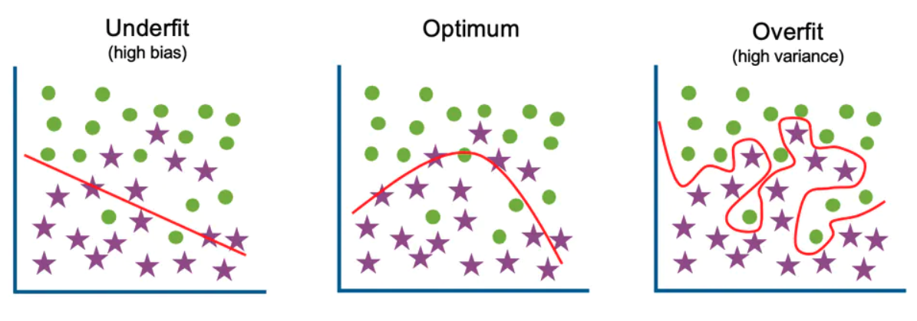
Underfitting vs Overfitting

Slide 11
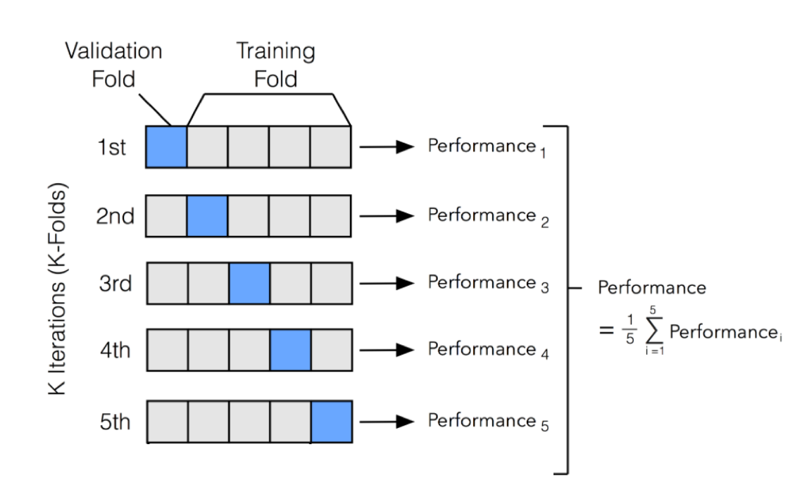
Training vs test – Cross validation

Slide 12
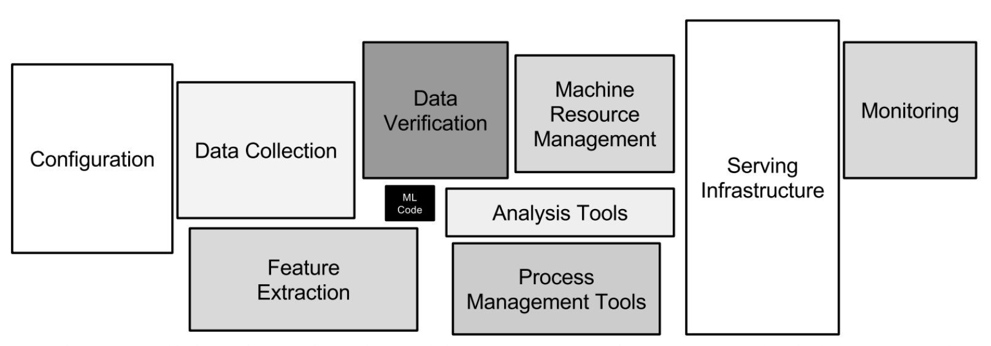
Machine Learning en el proceso de investigación
Sculley, David, et al. "Hidden technical debt in machine learning systems." Advances in neural information processing systems 28 (2015).

Slide 13
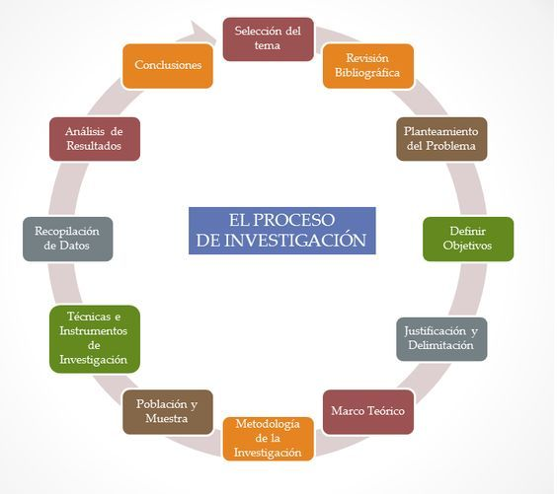
Machine Learning en el proceso de investigación

Slide 14
Machine Learning en el proceso de investigación
ML
Code

Slide 15
Gracias

